Slide 1

Krisenvorsorge
Ort, Datum

Slide 2

Warum Krisenvorsorge ein Arbeitsschutzthema ist
Krisen verändern Arbeitsbedingungen
Sicherheit wird häufig indirekt beeinträchtigt
Risiken entstehen oft schleichend
Gewohnte Schutzmaßnahmen passen nicht mehr
Verlässliche Abläufe verlieren ihre Stabilität

Slide 3
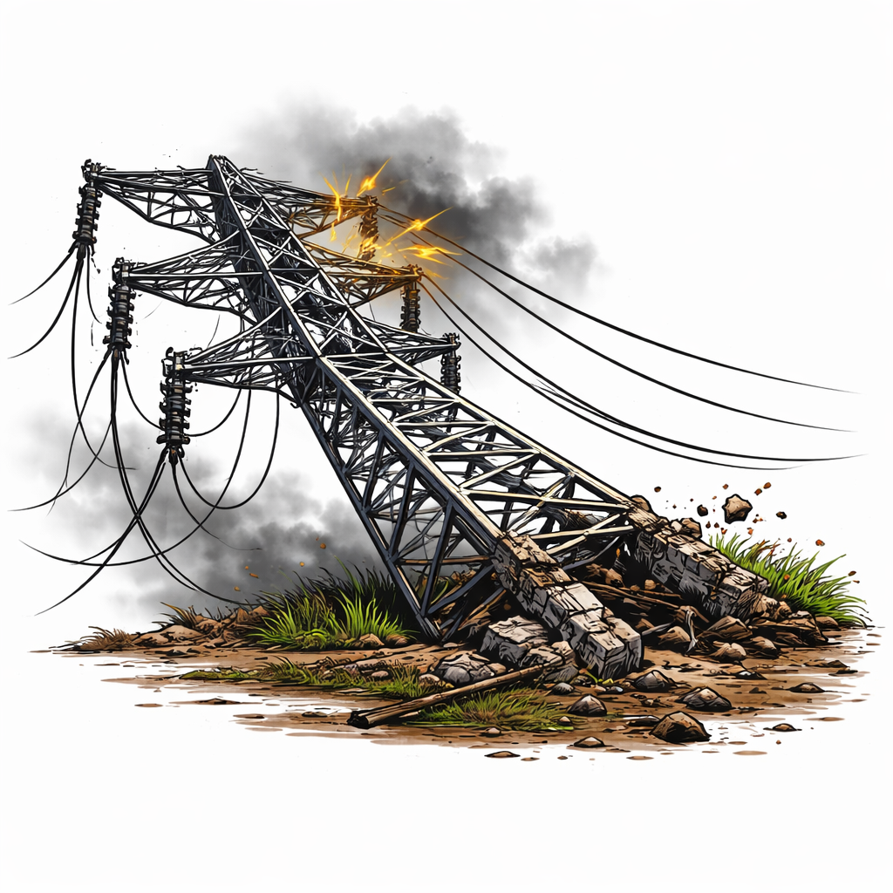
Was ist hier mit „Krise“ gemeint?
Lieferengpässe und Materialknappheit
Auswirkungen von Epidemien
Personalausfälle oder Qualifikationslücken
Ausfall wichtiger Infrastrukturen
Unwetter oder politische Ausnahmesituationen
Zeitdruck und organisatorische Umstellungen
Unerwartete Abweichungen vom Normalbetrieb

Slide 4
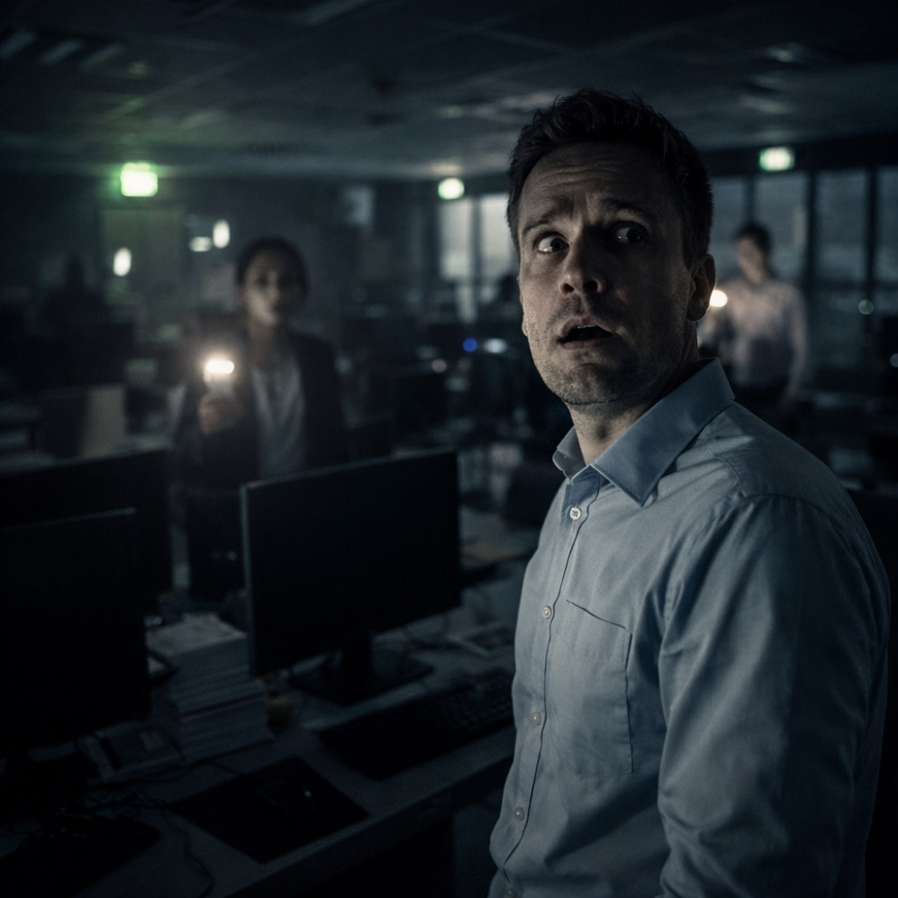
Typische Auswirkungen im Arbeitsalltag
Einsatz von Ersatzlösungen
Übernahme zusätzlicher Aufgaben
Veränderte oder verkürzte Abläufe
Tätigkeiten außerhalb der Routine
Häufigere Abstimmungen
Entscheidungen müssen häufig revidiert werden

Slide 5

Wo entstehen neue Gefährdungen?
Schutzmaßnahmen greifen nicht mehr vollständig
Improvisationen ohne klare Regeln
Fehlende Abstimmung oder Freigaben
Entscheidungen unter Zeitdruck
Unklare Zuständigkeiten

Slide 6
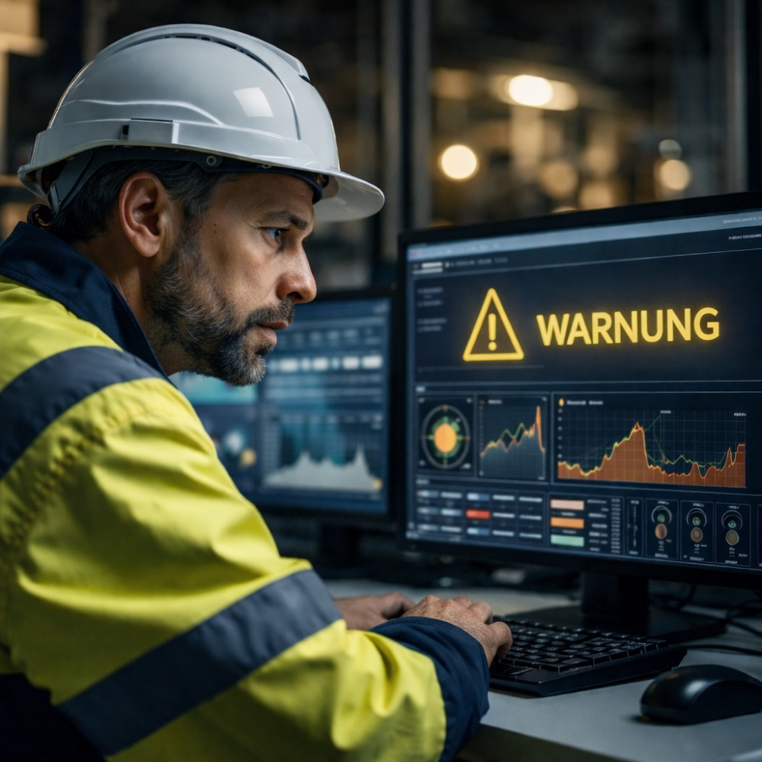
Veränderungen bewusst wahrnehmen
Was hat sich konkret verändert?
Was läuft nicht mehr wie gewohnt?
Wo fühlt sich Arbeit unsicher an?
Welche Risiken könnten neu entstehen?
Was sollte gemeldet werden?

Slide 7

Gefährdungsveränderungen erkennen
Bekannte Schutzmaßnahmen hinterfragen
Abweichungen im Ablauf wahrnehmen
Neue Belastungen oder Risiken erkennen
Veränderungen frühzeitig melden
Warnsignale ernst nehmen

Slide 8
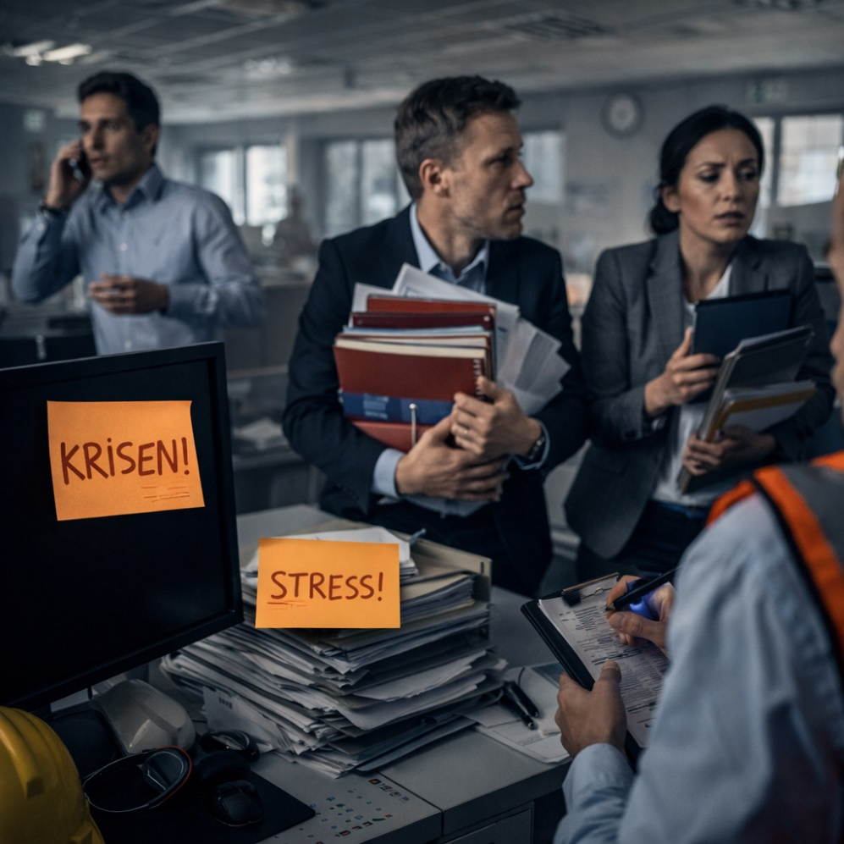
Entscheidungen unter Stress
Zeitdruck beeinflusst Entscheidungen
Sicherheitsregeln geraten ins Wanken
Erwartungen erhöhen den Handlungsdruck
Fehlentscheidungen werden wahrscheinlicher
Kurzfristige Lösungen verdrängen Sicherheit

Slide 9
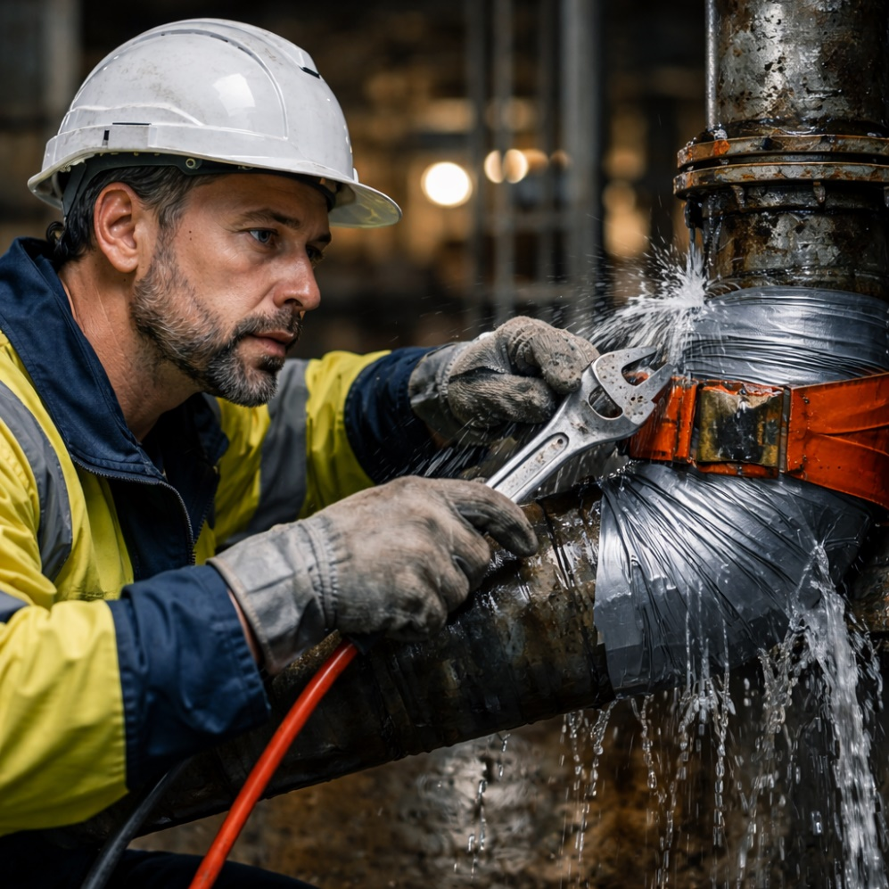
Improvisation: Ausnahme mit klaren Grenzen
Improvisation ist kein Normalzustand
Sie kann neue Gefährdungen erzeugen
Nur zur Vermeidung größerer Gefahren vertretbar
Schutzmaßnahmen dürfen nicht umgangen werden
Sicherheit hat Vorrang vor Zeitgewinn

Slide 10

Rollen und Verantwortung
Beschäftigte: Veränderungen erkennen und melden
Führung und Arbeitsschutz: bewerten und regeln
Schutzmaßnahmen werden zentral festgelegt
Keine Alleingänge bei Sicherheitsfragen
Klare Kommunikation ist entscheidend

Slide 11
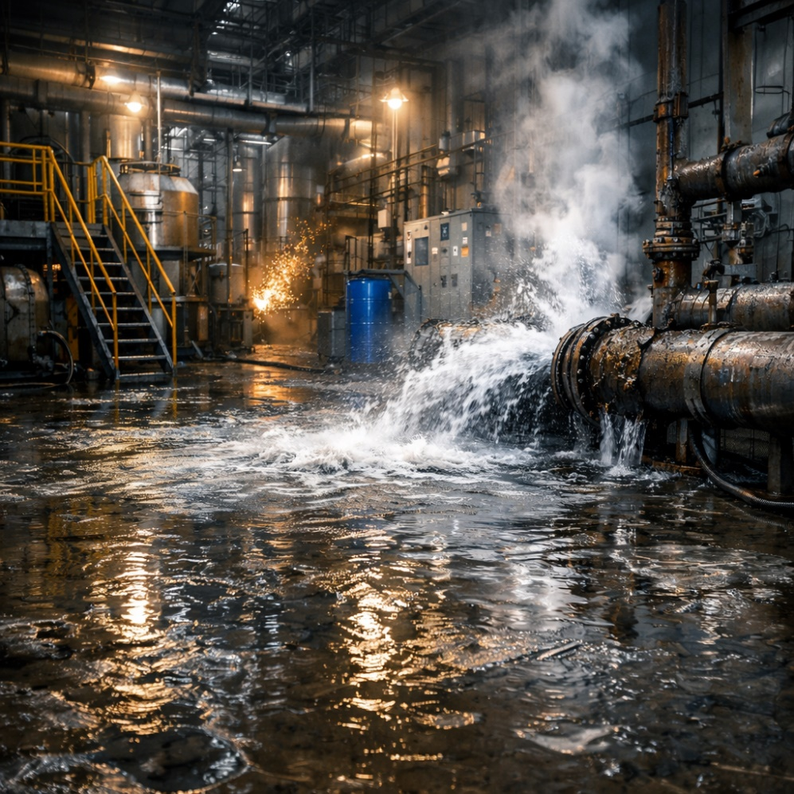
Betriebliche Krisenvorsorge
Klare Zuständigkeiten und Meldewege
Notfall- und Krisenpläne
Vertretungs- und Qualifikationsregelungen
Regelmäßige Übungen und Trainings
Überprüfung bei veränderten Bedingungen

Slide 12

Zentrale Botschaft
Krisen sind Ausnahmesituationen
Veränderungen erzeugen neue Risiken
Sicherheit bleibt immer verbindlich
Früh erkennen und konsequent handeln
Risiken offen ansprechen

Slide 13
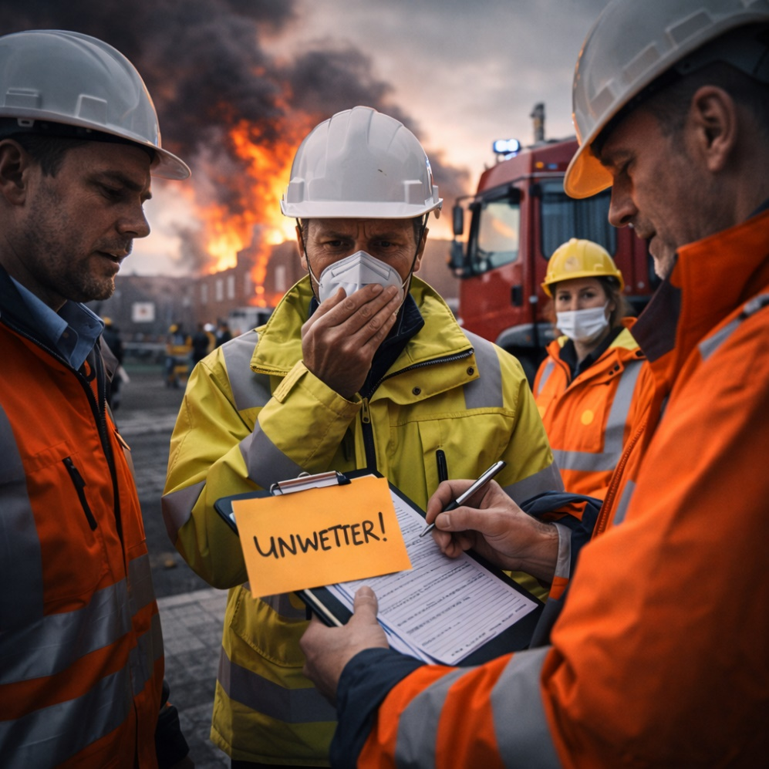
Reflexion
Wo verändern sich Abläufe besonders schnell?
Wo entstehen Risiken durch Improvisation?
Was muss im Betrieb klar geregelt sein?
Wo fehlen aktuell feste Regelungen?

